Slide 1
אזורים תפקודיים
לכל אזור - תפקיד

Slide 2
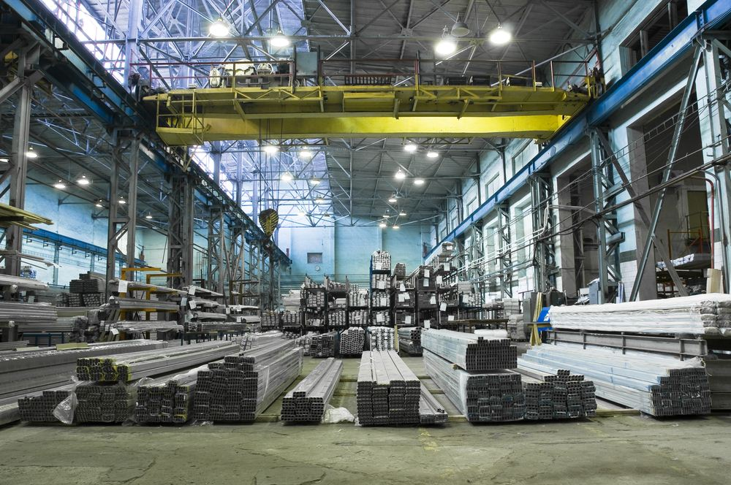
אזור תעשייה

Slide 3
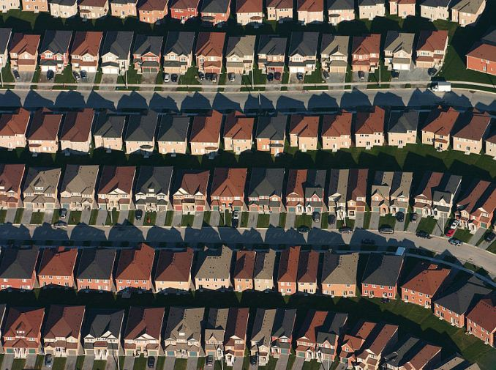

Slide 4
אזור מגורים

Slide 5
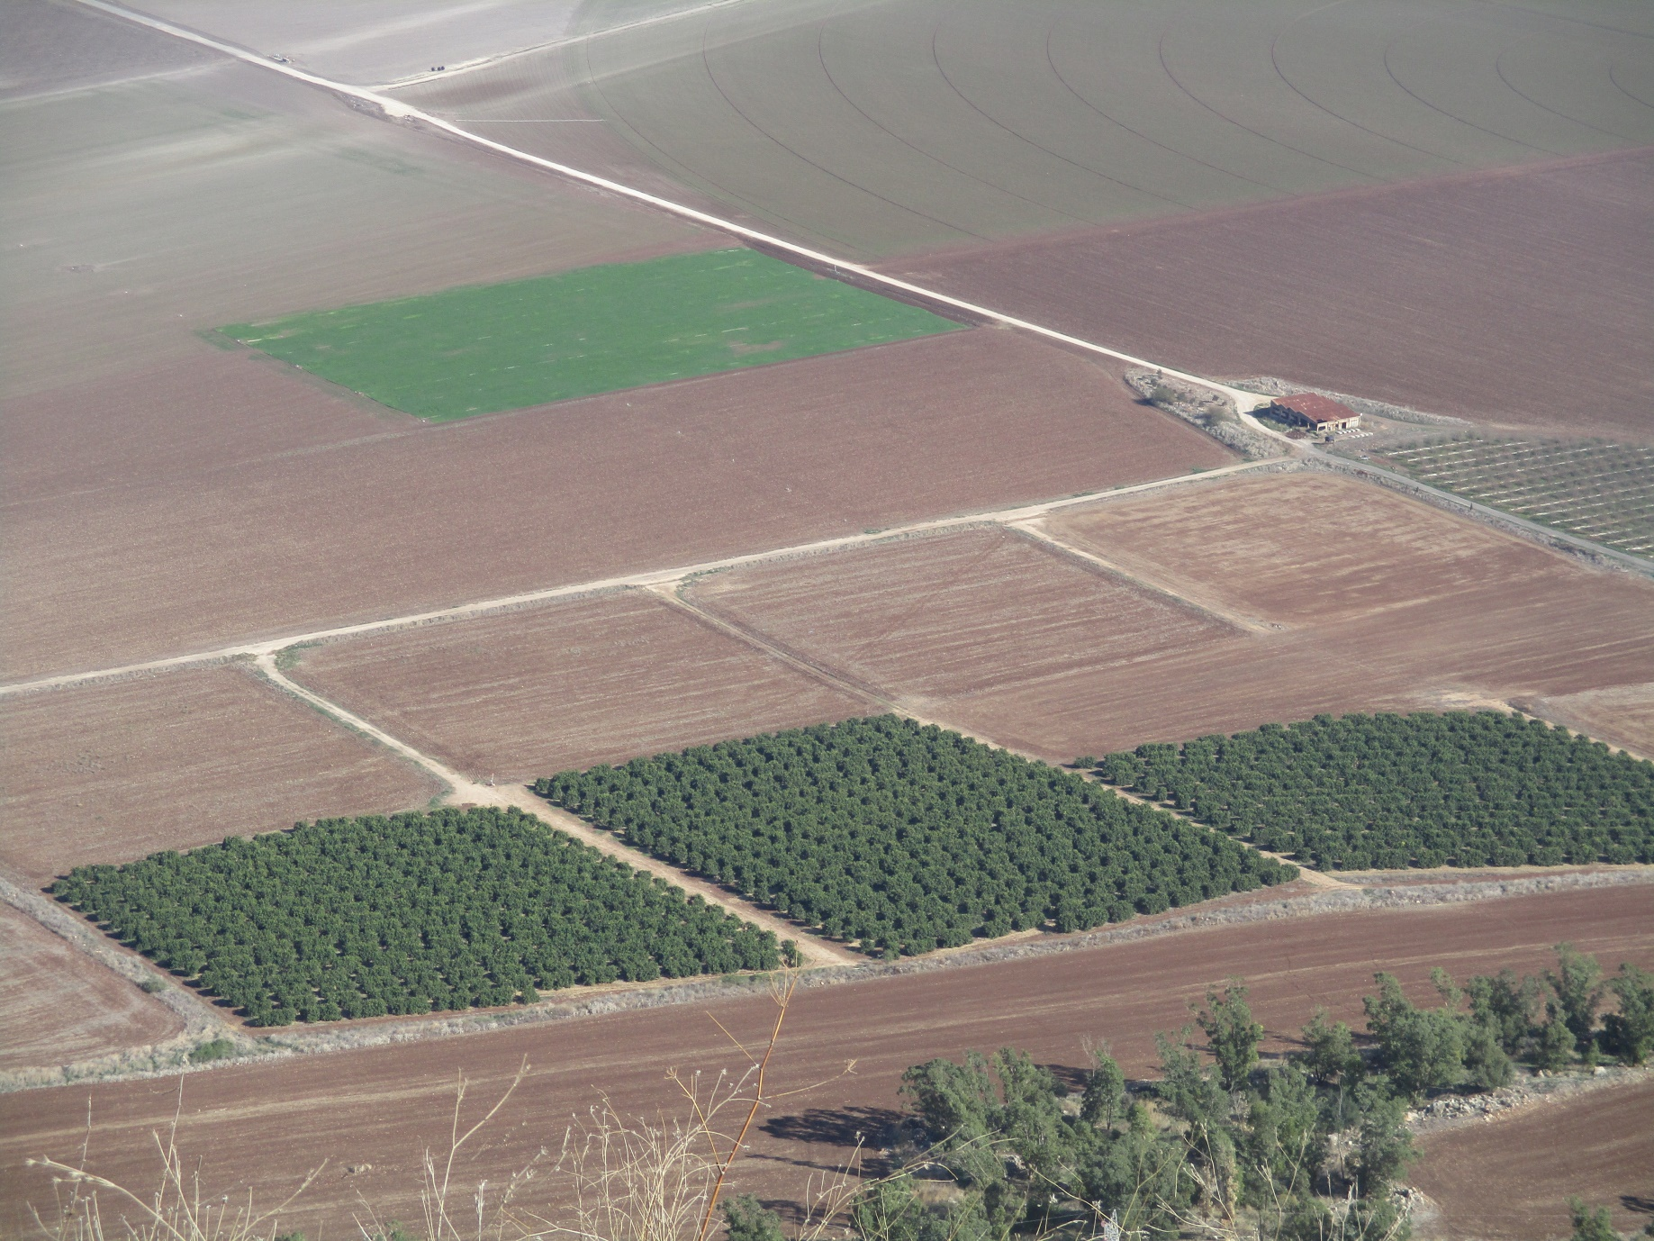
אזור חקלאי

Slide 6
אזור תחבורה

Slide 7
אזור מסחרי

Slide 8
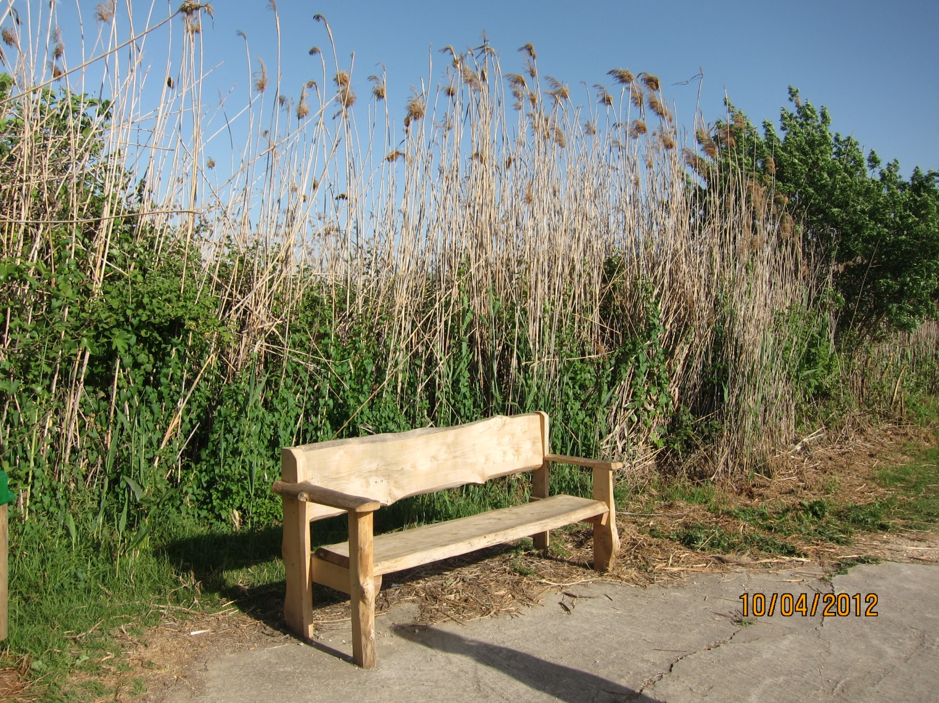
אזור נופש

Slide 9
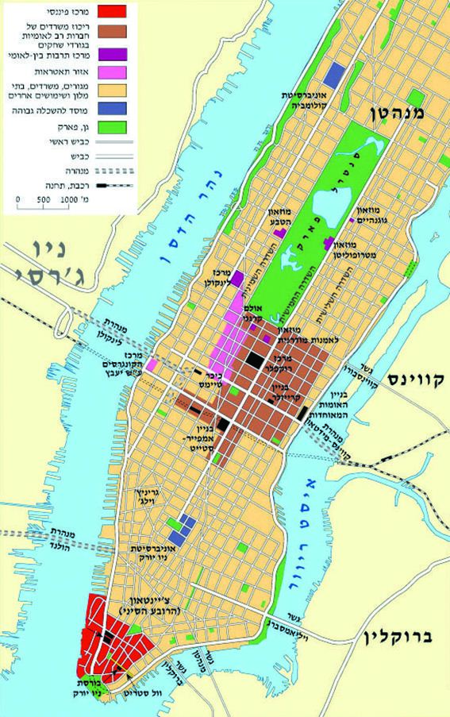

Slide 10
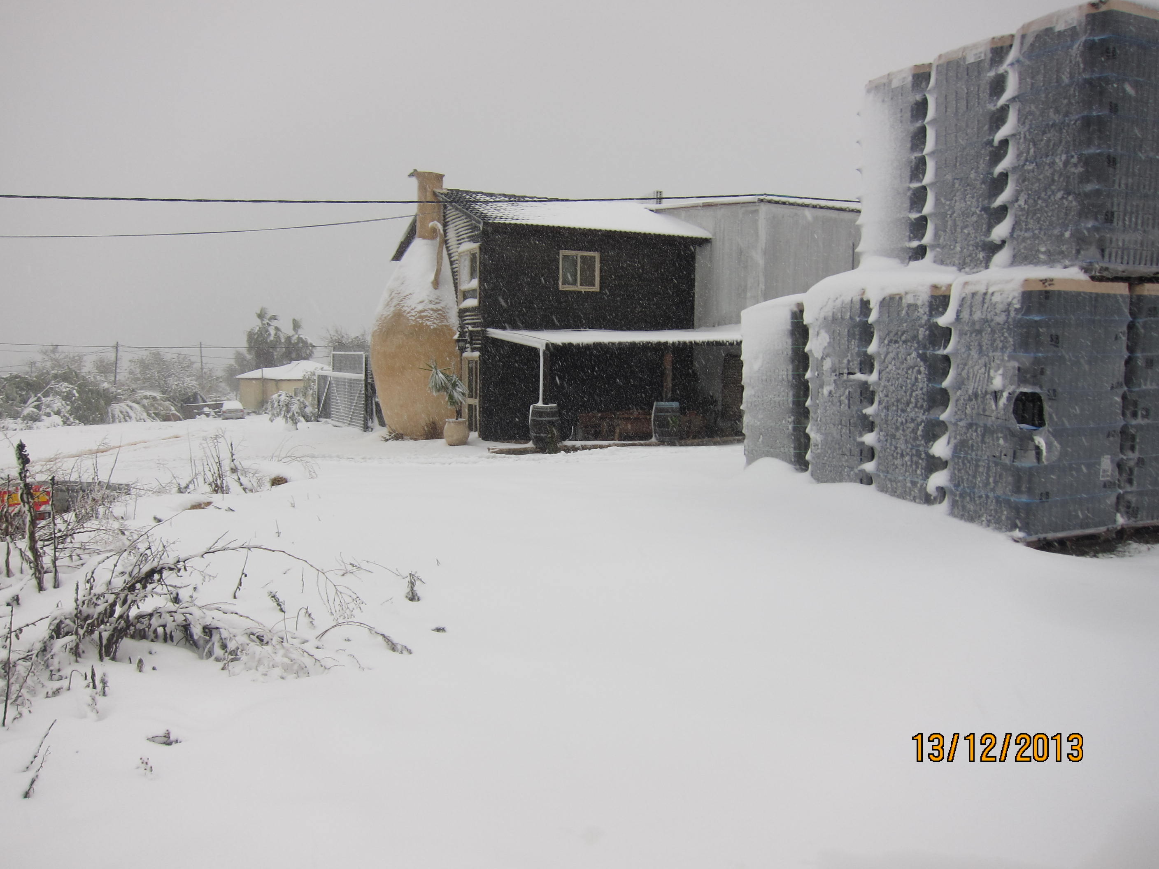
אזור תעשייה

Slide 11
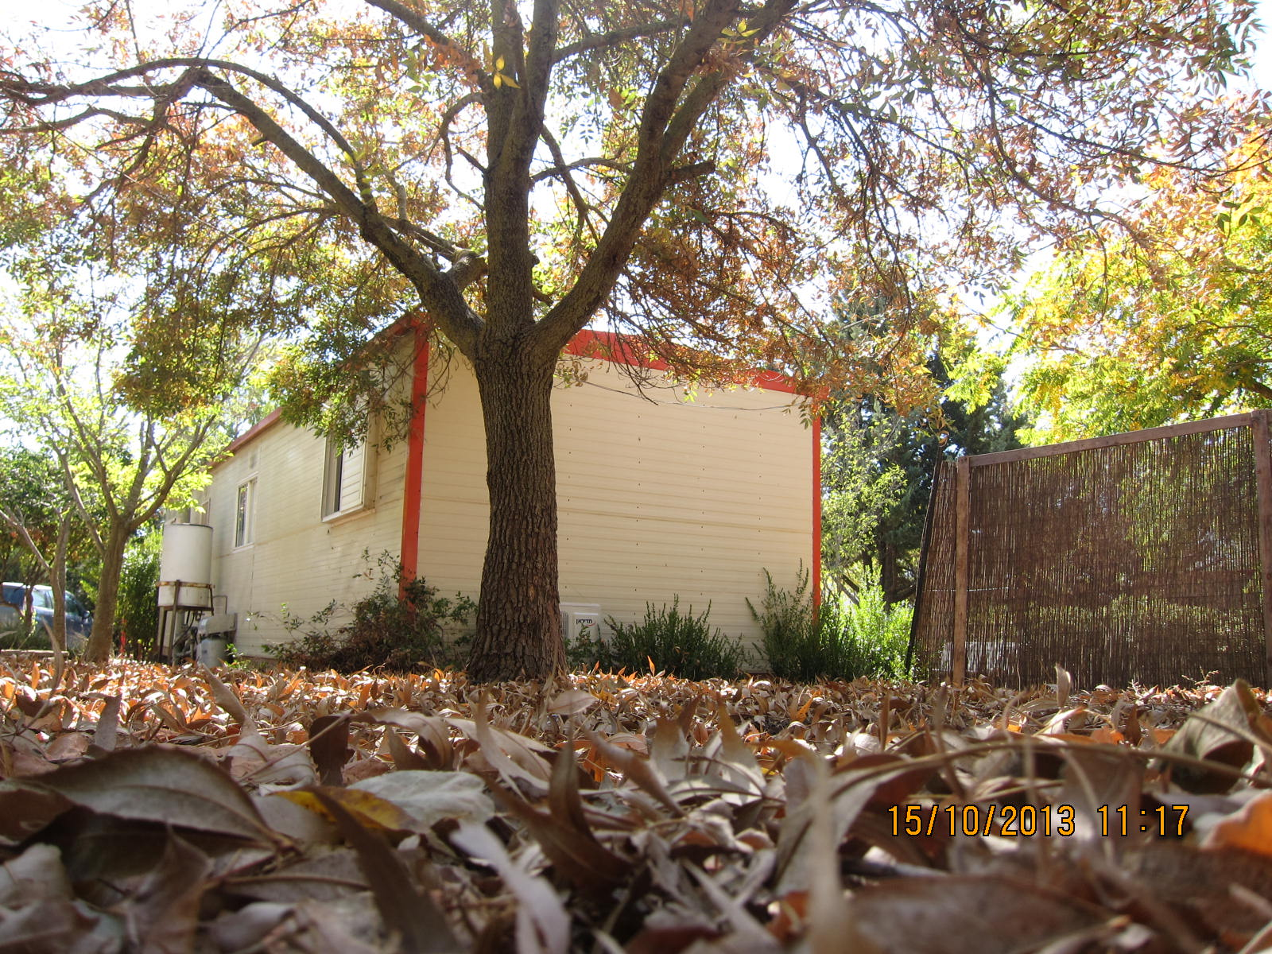
ואזור נופש

Slide 12
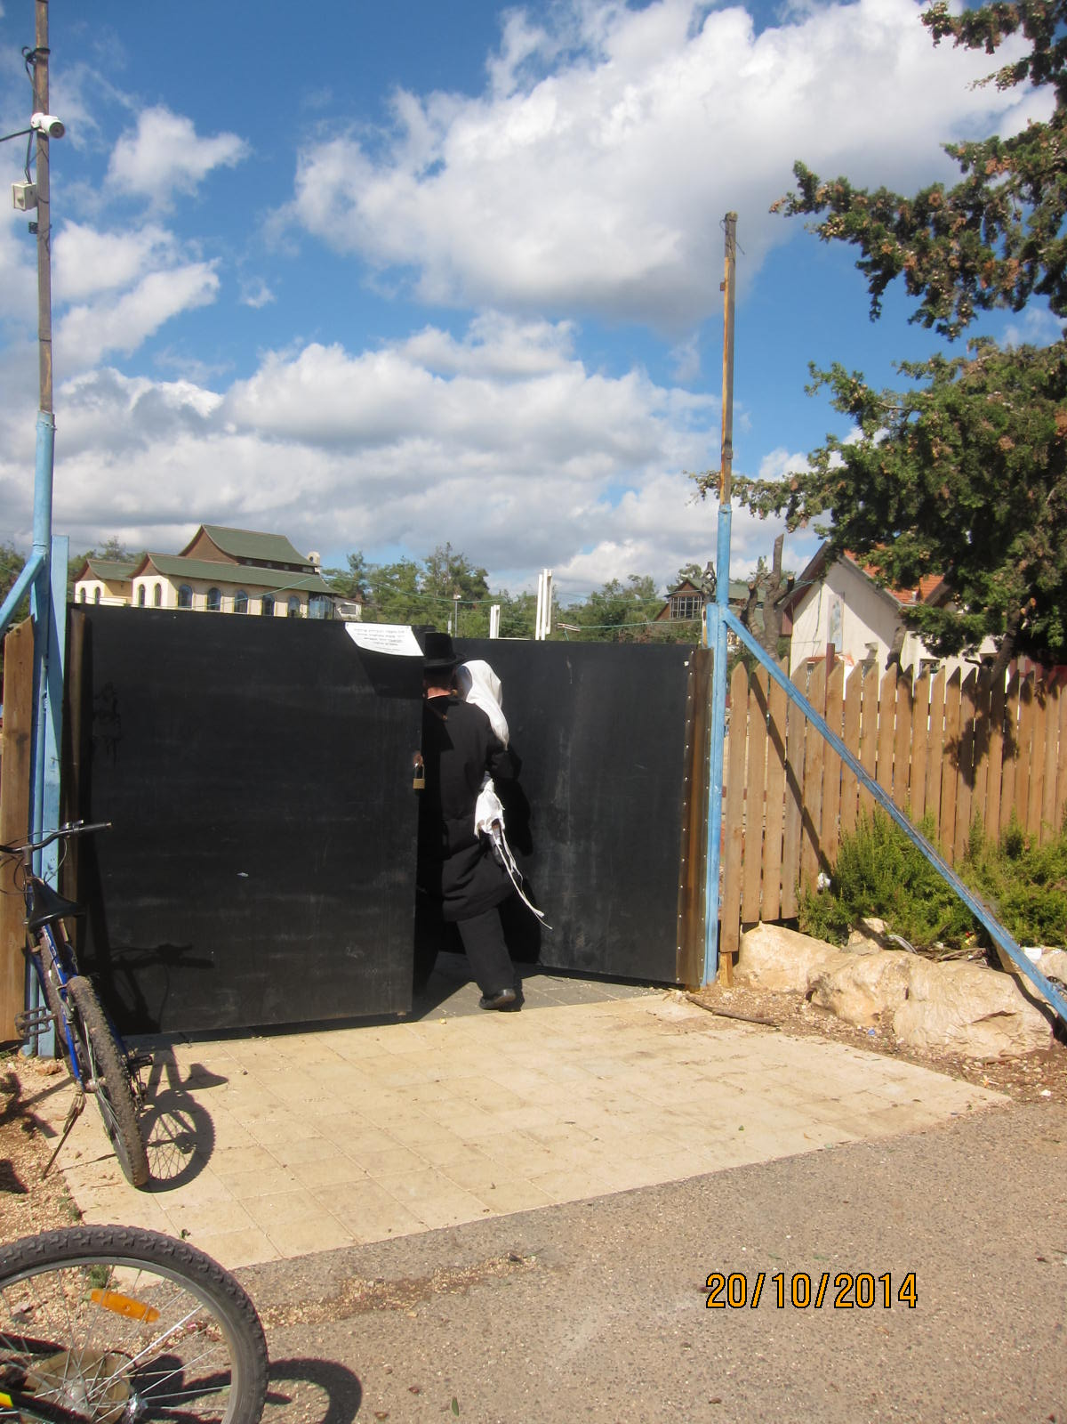
אזור חינוך

Slide 14
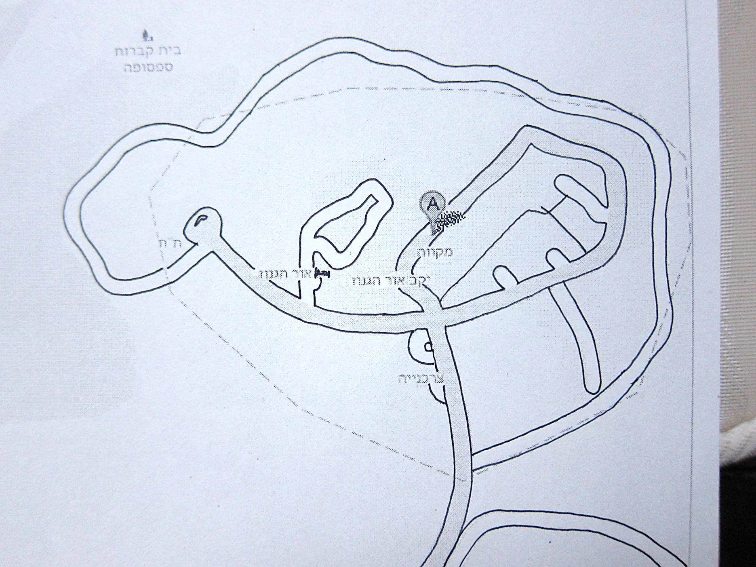
מפת יישוב אור הגנוז

